Slide 1
Presentación e
Introducción de la materia
Prof. Kevin Del Bello

Slide 2
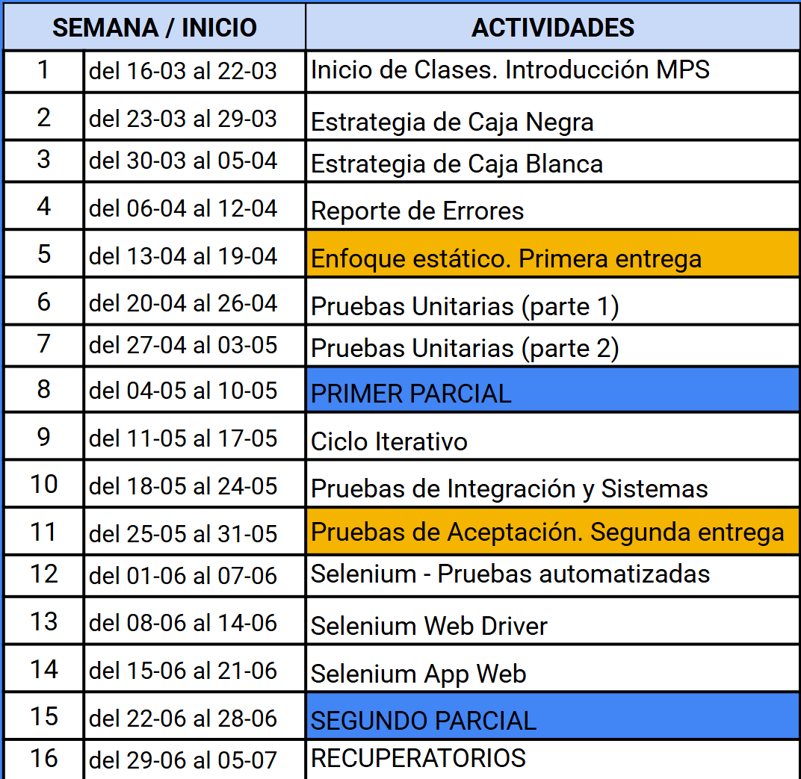

Slide 3
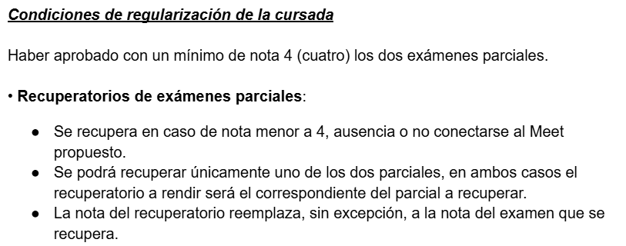
Regularización

Slide 4
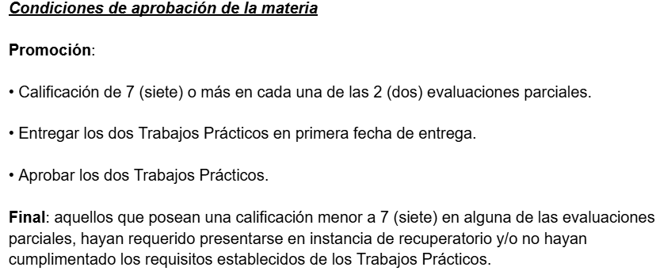
Aprobación

Slide 5
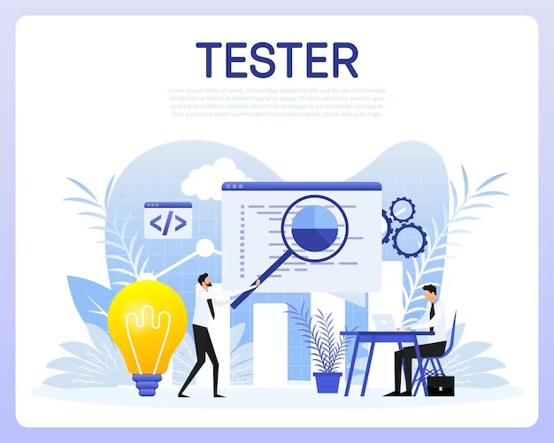
Testing de Software
El testing de software es un proceso, o una serie de procesos, diseñado para asegurarse que el código haga lo que debe hacer y que no haga nada que no debería hacer. El software debe ser predecible y consistente, sin esconder ninguna sorpresa para los usuarios.
En un mundo ideal queremos probar cada posible escenario o permutación de datos de un programa. En la mayoría de los casos no es posible debido a la cantidad de combinaciones posibles de entradas y salidas del software que queremos probar. Crear casos de prueba para cada uno de los posibles escenarios es poco práctico, requiere un tiempo muy elevado y necesita de muchos recursos económicos para que sea viable nuestro proyecto.

Slide 6
Testing de Software
Cuando probamos un software no solo queremos “verificar que no haya errores” sino que deseamos agregar valor al producto. Agregar valor mediante las pruebas implica aumentar la fiabilidad del software.
Es decir que no probamos un software para ver que funcione, sino que lo hacemos asumiendo que el programa SI tiene errores y queremos encontrarlos.
En resumen, una definición completa del software sería “El testing es el proceso de ejecutar un programa con la intención de encontrar errores”.
Los errores son aquellos problemas con un artefacto de software que se encuentran en la etapa de su confección (por ejemplo, un error de especificación de requerimientos que se halla cuando se están especificando).
Los defectos son errores de un artefacto de software que están en etapas posteriores a la de su confección (por ejemplo, un defecto del software que se encuentra en las etapas de testing).

Slide 7
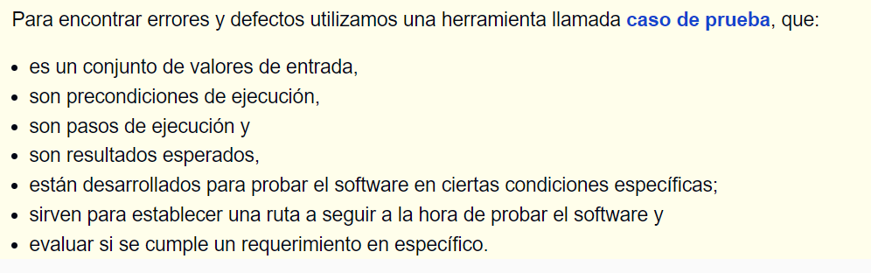
Testing de Software

Slide 8
Principios de testing: Definir
Este principio puede parecer obvio, pero ignorarlo es uno de los errores más frecuentes que se realizan en las empresas. Si el resultado esperado no se ha definido en un caso de prueba, entonces es muy probable que un resultado erróneo sea interpretado como correcto.
Para combatir este fenómeno, un caso de pruebas debe tener 2 componentes:
Una descripción detallada de la información de entrada del programa o función.
Una descripción precisa de los resultados esperados para el programa o función para esos datos específicos.

Slide 9
Principios de testing: Evitar
Un programador debe evitar probar su propio programa.
Un desarrollador no quiere realmente encontrar errores en su propio trabajo. Lo mismo aplica para aquellas personas que escriben software. Otro problema es que cuando una persona que escribe un código con una mirada constructiva, va a tener problemas para mirar su código con un ojo destructivo para encontrar problemas.
Una persona que programa puede probar su propio código, pero no lo hará de una manera tan efectiva ni eficiente como alguien más. Sí es importante notar que una vez que los errores y defectos fueron encontrados, lo mejor es que el/la desarrollador/a que escribió el programa sea la persona indicada para arreglarlos.

Slide 10
Principios de testing: Probar
Una organización de programación no debería probar sus propios programas.
Los objetivos de una organización no están orientados a la fiabilidad ni a la calidad del software, es probable que no hagan pruebas que realmente encuentren errores, ya que encontrar errores suele retrasar los tiempos de entrega y aumentar los costos de un proyecto.

Slide 11
Principios de testing: Inspeccionar
Cualquier proceso de pruebas debe incluir una inspección de los resultados de cada prueba que implica:
hacer un análisis de los resultados de las pruebas para revisar que efectivamente se esté testeando de forma precisa.
ver que los defectos que se reportan sean realmente defectos.
observar que se encuentra la mayor cantidad de defectos posibles.
Si se hacen muchas rondas de pruebas, es probable que las últimas encuentren defectos que no se encontraron en las pruebas originales.

Slide 12
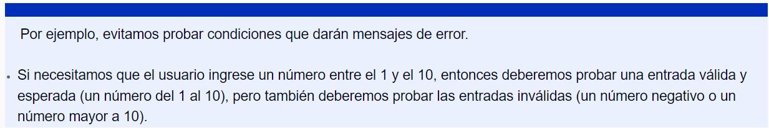
Principios de testing: Escribir
Los casos de prueba deben escribirse para condiciones de entrada que son inválidas e inesperadas, así como también para las válidas y esperadas.
Muchos de los defectos de los softwares se encuentran cuando los usuarios lo utilizan de formas que no son correctas y que, probablemente, no se nos hubieran ocurrido durante el desarrollo. Una persona experta en pruebas intenta buscar esas formas incorrectas y procura pensar como los usuarios del software.

Slide 13
Principios de testing: Examinar
Examinar un programa para ver si no hace lo que debe hacer es sólo la mitad del trabajo, la otra mitad es ver que el programa no haga lo que no debe hacer.
En el principio 5 hablamos de probar todas las posibles entradas para verificar que nuestro software funciona correctamente; pero algo extremadamente importante, que muchos olvidan, es probar que el software no haga nada que no debe hacer.
Si el software no tiene errores para las funcionalidades que debe hacer, pero también tiene funcionalidades que no debería hacer, entonces no está funcionando como corresponde.

Slide 14
Principios de testing: No improvisar
Evitar los casos de prueba improvisados.
En ciertos tipos de empresas, es una práctica común sentarse a probar un software de forma improvisada e inventando casos de prueba a medida que se hacen las pruebas. El mayor problema con esta forma de trabajo es que, definir los casos de prueba, implica una gran inversión de tiempo y dinero; si no registramos esos casos, estamos desechando nuestra inversión. Si necesitamos volver a probar ese software, precisaremos definir nuevos casos de prueba, que incluso serán distintos a los primeros y pueden probar diferentes cosas.

Slide 15
Principios de testing: Asumir
No se deben planear procesos de pruebas asumiendo que no se encontrarán errores.
En ciertos tipos de empresas, es una práctica común sentarse a probar un software de forma improvisada Este es un error que se da cuando no se comprende la definición del testing, un proceso de ejecutar un programa con la intención de encontrar errores.
Es un error muy común para muchos directores de proyectos que esperan terminar su proyecto de software lo más rápido y barato posible, evitando pruebas que encuentren errores.

Slide 16
Principios de testing: Encontrar
La probabilidad de que existan más errores en una sección del programa es proporcional a la cantidad de errores ya encontrados en esa sección.
Este fenómeno puede parecer un sinsentido, pero es una heurística que se cumple en la mayoría de los programas. Por lo general, cuando encontramos muchos errores o defectos en un software quiere decir que no está hecho con una gran calidad, por lo que es probable encontrar aún más.
Se puede decir que los errores o defectos vienen en grupos y que hay algunas secciones de los programas que tienden a tener más errores que otras. Teniendo esto en cuenta, podemos ver dónde centrarnos cuando estamos probando un software. Si encontramos muchos errores en una sección del software que estamos probando, entonces es un indicio de que debemos seguir probándolo para encontrar aún más errores.

Slide 17
Principios de testing: Ser creativos
Probar es una tarea creativa e intelectualmente desafiante.
La creatividad necesaria para probar un programa es bastante mayor que la creatividad necesaria para diseñar ese programa.
Es imposible probar un software lo suficiente para garantizar la total ausencia de errores. A lo largo del curso estudiaremos metodologías para encontrar una cantidad numerosa de errores y para ayudarnos a que confecciones de casos de pruebas, pero todas estas metodologías requieren una gran cantidad de creatividad.

Slide 18
Verificación y Validación
La verificación y validación (V&V) es el nombre que se da a los procesos de comprobación y análisis que aseguran que el software que se desarrolla está acorde a su especificación y cumple las necesidades de los clientes.
Verificación: El proceso de verificación intenta comprobar que el software se está construyendo de acuerdo con su especificación. Se comprueba que el sistema cumple los requerimientos funcionales y no funcionales que se le han especificado. Básicamente, la verificación intenta responder la pregunta: ¿Estamos construyendo el producto correctamente?
Validación: El proceso de validación intenta asegurar que el software cumple con las expectativas del cliente . Va más allá de comprobar si el software está acorde con su especificación, para probar que el software hace lo que el usuario espera, a diferencia de lo que se ha especificado. Básicamente, la validación intenta responder la pregunta: ¿Estamos construyendo el producto correcto?

Slide 19
Enfoque estático
Con este enfoque buscamos errores o defectos sin la necesidad de ejecutar el sistema.
Consiste en realizar un análisis y comprobación de las representaciones del sistema como el documento de requerimientos, los diagramas de diseño y el código fuente del programa. Se aplica a todas las etapas del proceso de desarrollo.
Este enfoque se complementa con algún tipo de análisis automático del texto fuente o de los documentos asociados. En el caso del código, podemos analizarlo con ayudas de herramientas como Crucible, que permite una revisión del código colaborativa y el inicio de conversaciones en porciones específicas del código para dejar comentarios o anotaciones puntuales. La herramienta de repositorios GitHub también contiene un analizador de código que permite hacer una comparación entre código anterior y código agregado recientemente.

Slide 20
Enfoque dinámico
Un entorno de trabajo es el contexto y conjunto de condiciones bajo los cuales se desarrolla, prueba y utiliza el software. Esto incluye desde el hardware a utilizar (cantidad de RAM, procesador, hardware específico como una máquina expendedora, etc.) hasta el software que ayuda a que nuestro programa funcione (sistemas operativos, navegadores web, paquetes de desarrollo, SDK, aplicaciones de monitoreo, otros programas que existan en la misma máquina al mismo momento) junto con la configuración que tienen ambos.

